Slide 1

Norrfällsvikens camping version 2.0!
Jesper & Johan

Slide 2
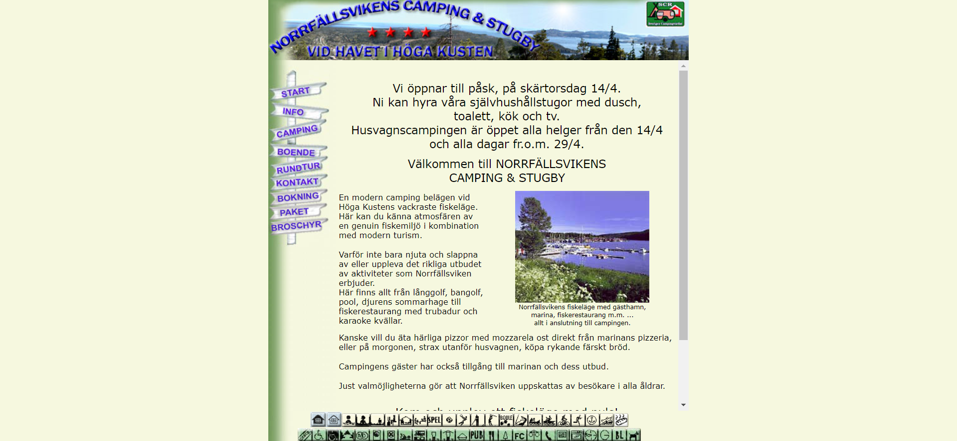
Norrfallsvikenscamping.com

Slide 3
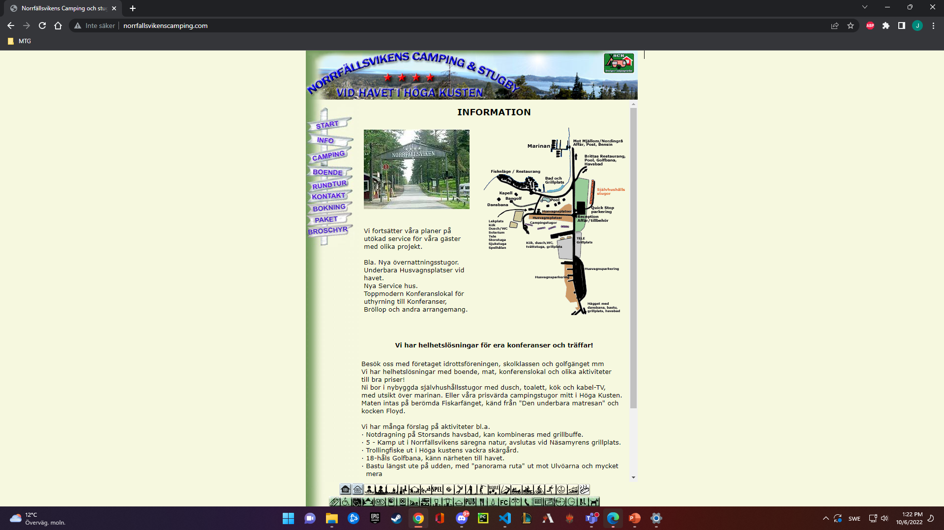
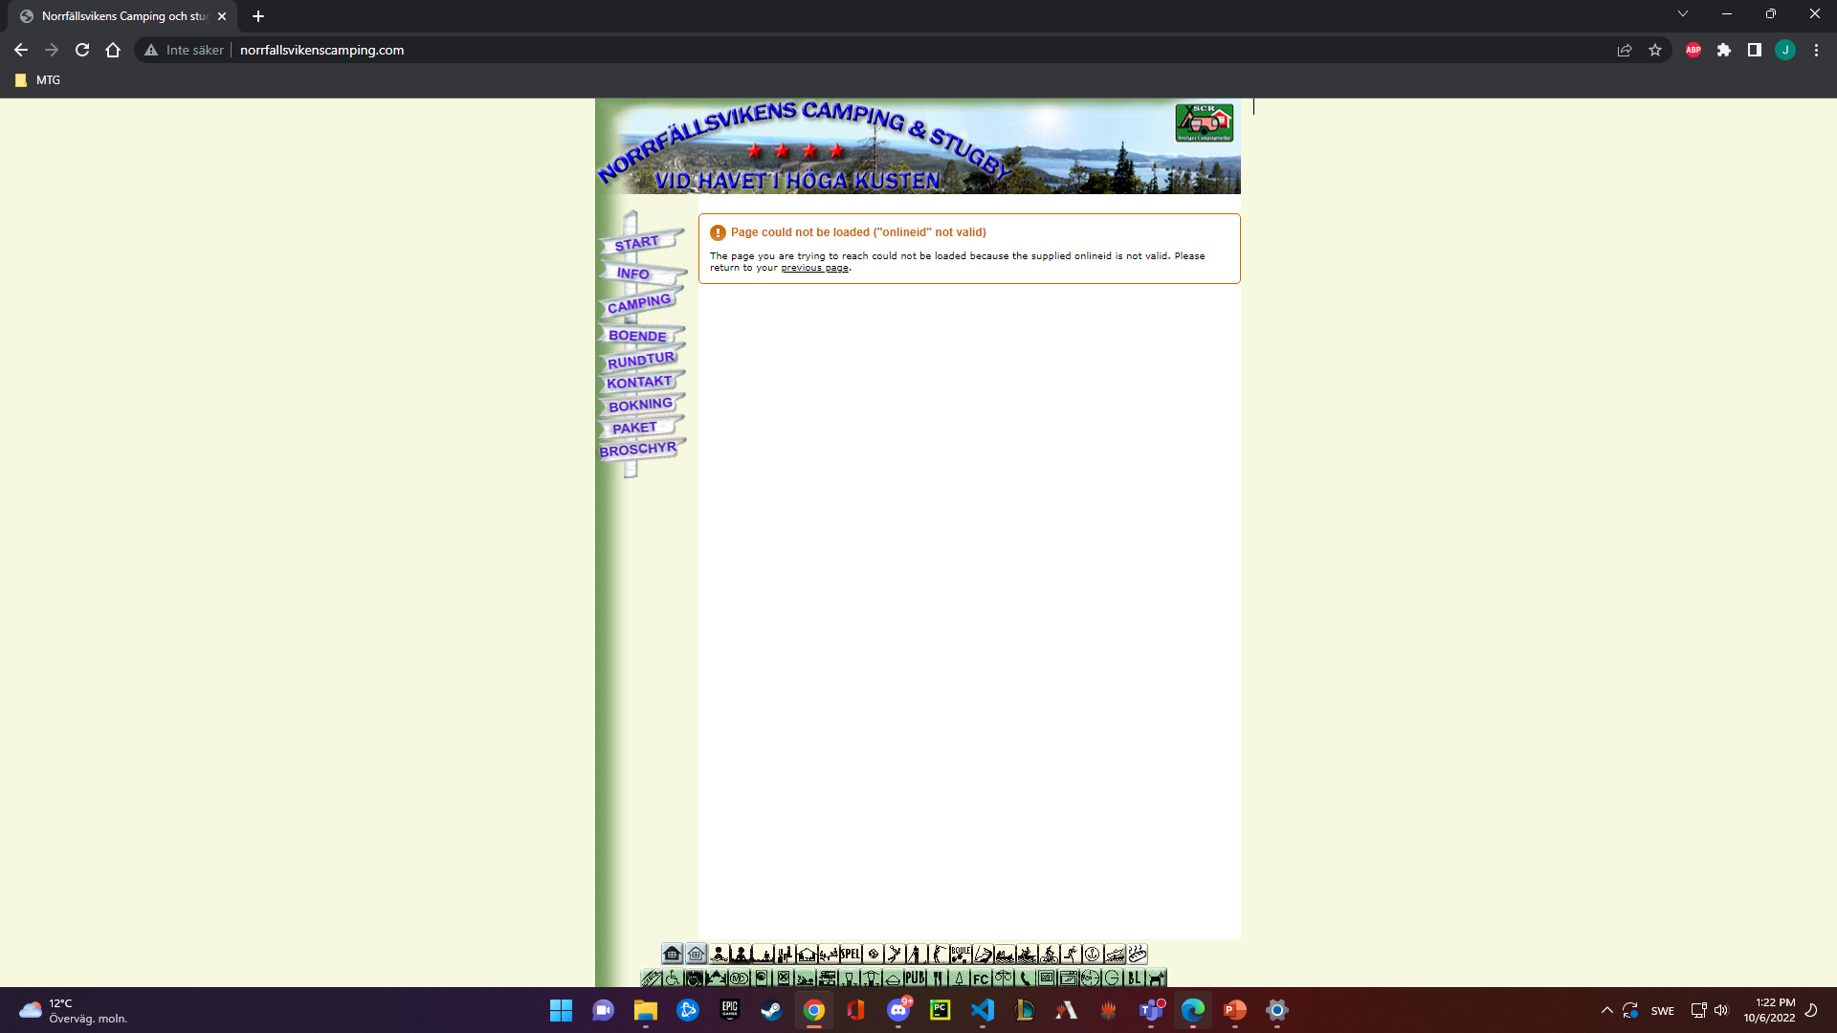
Norrfallsvikenscamping.com

Slide 4
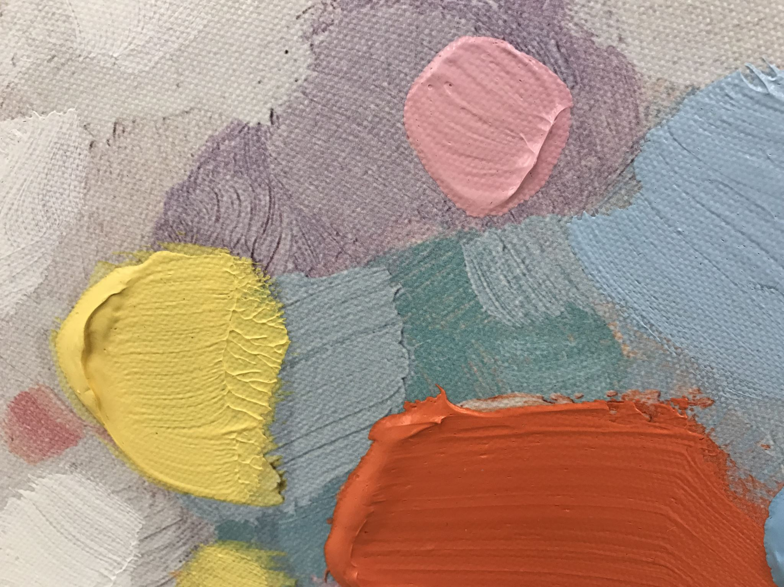
Version 2.0
Vad har vi gjort?
- Ett försök att modernisera sidan och använda bilder för att framhäva campingen.
- Ändrat utseende, färg och ungefär allt.
- Tagit bort den relativt värdelösa footern som innehöll lågupplösta ikoner som både var svåra och läsa och inte gick att klicka på.

Slide 5
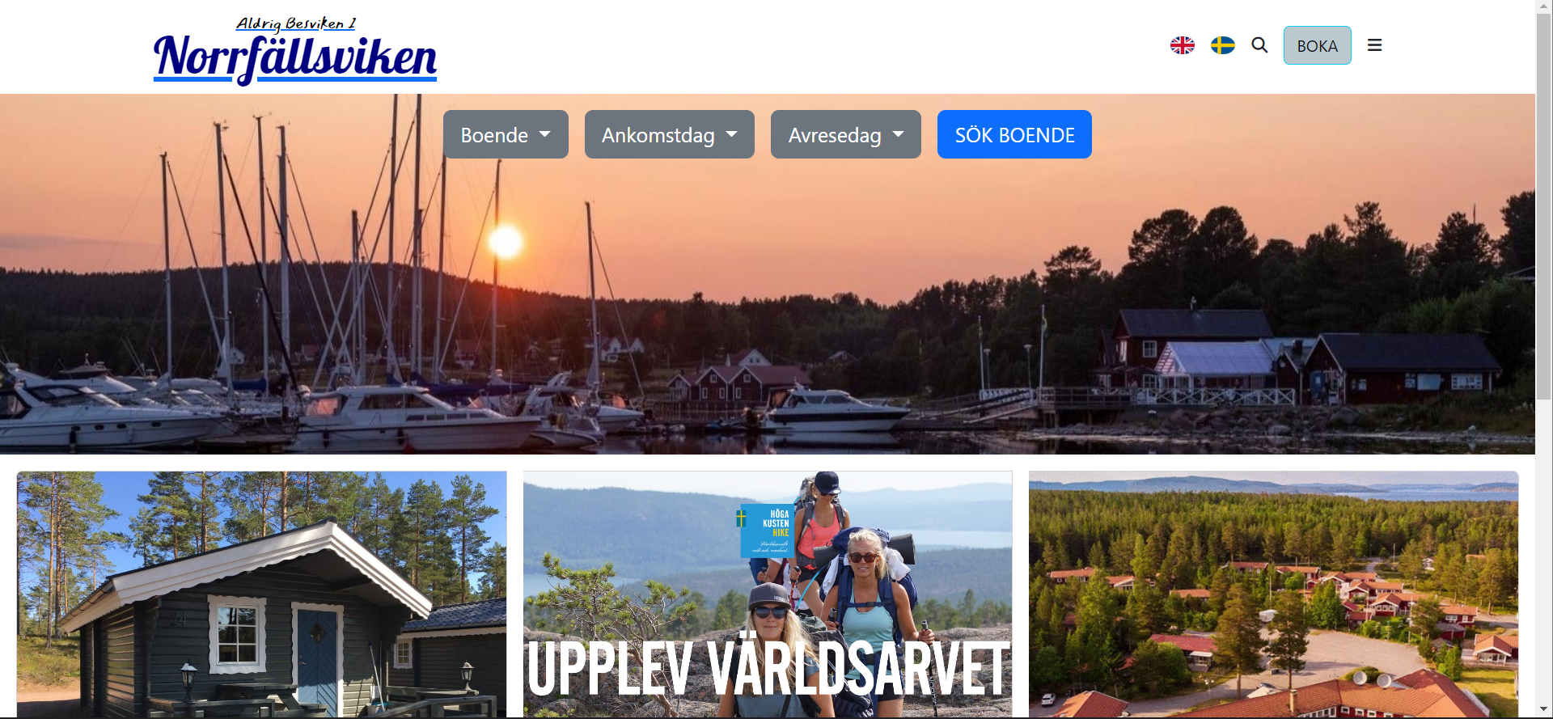
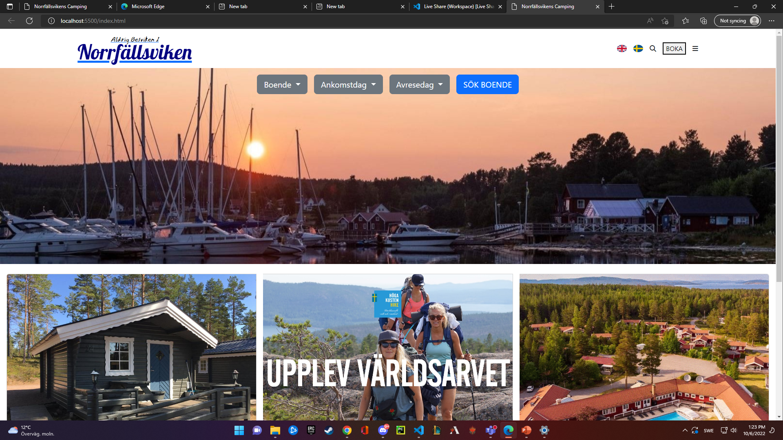

Slide 6
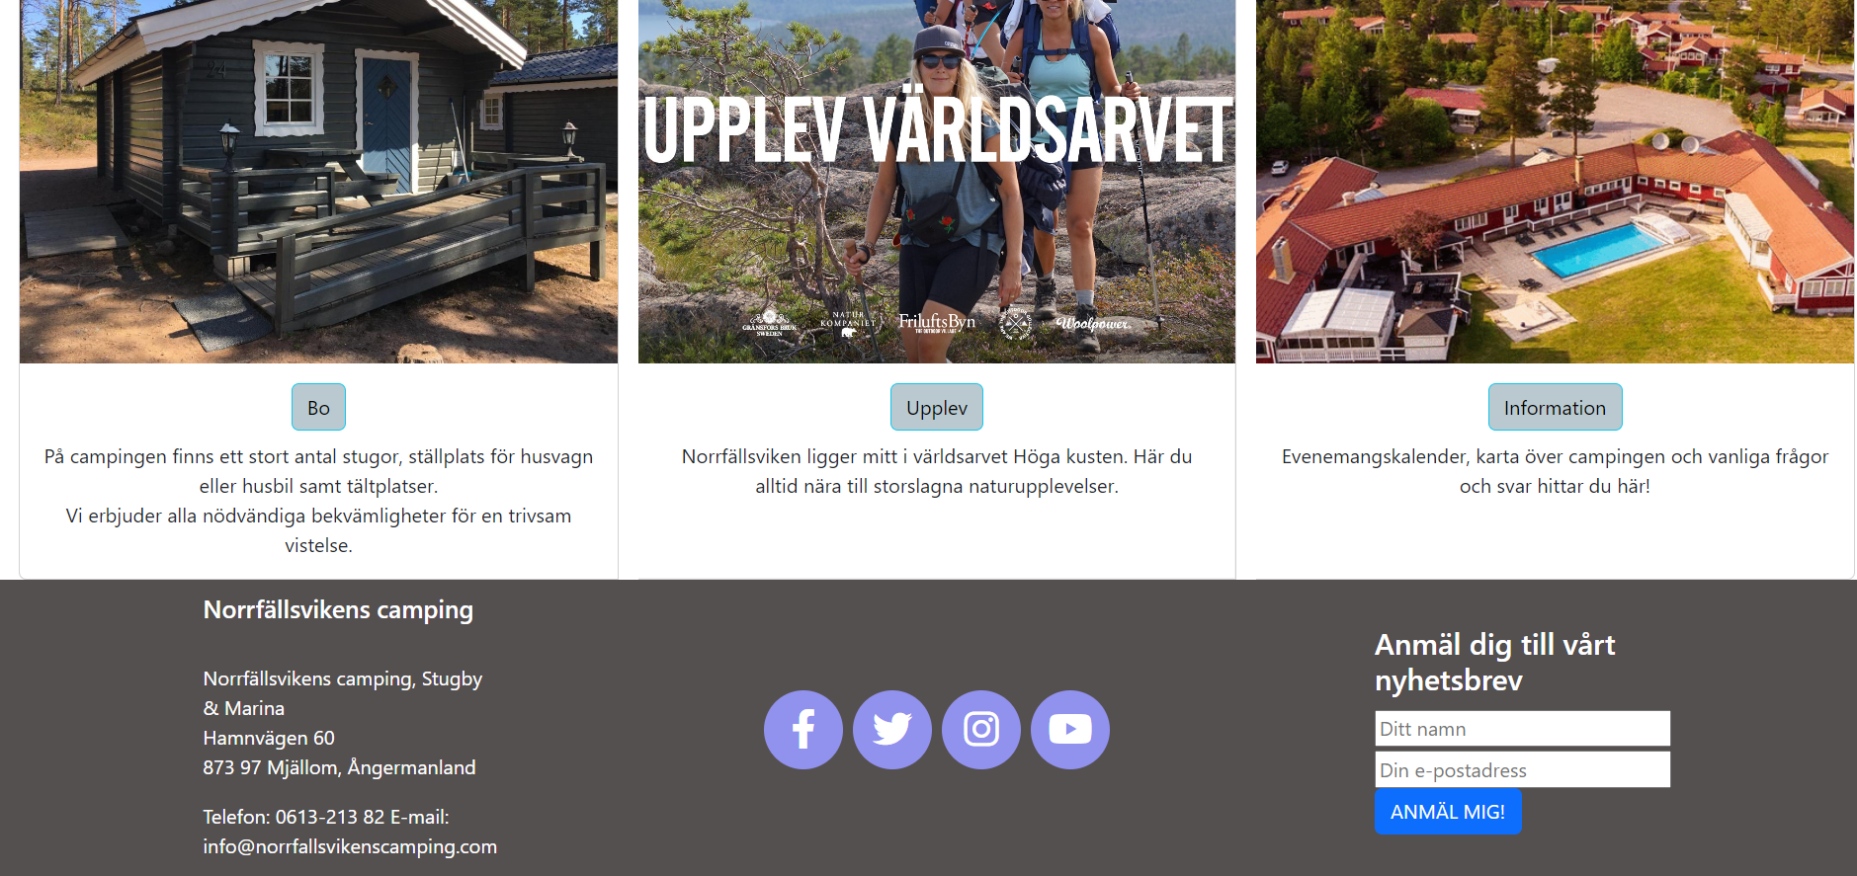
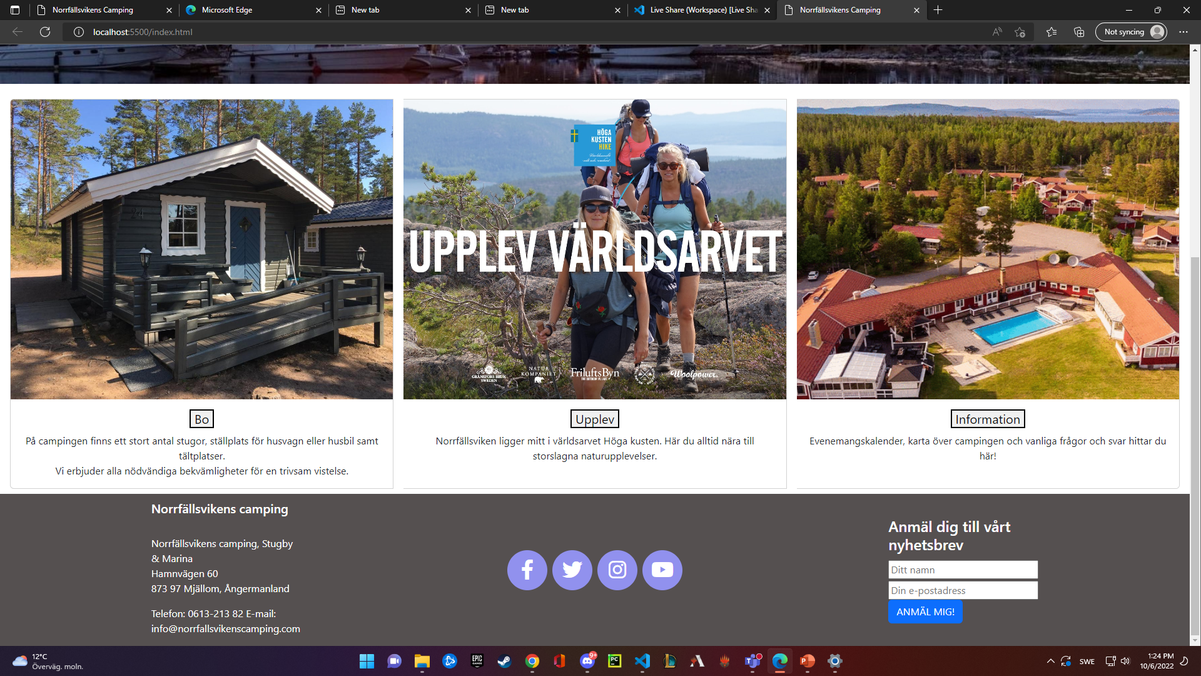

Slide 7
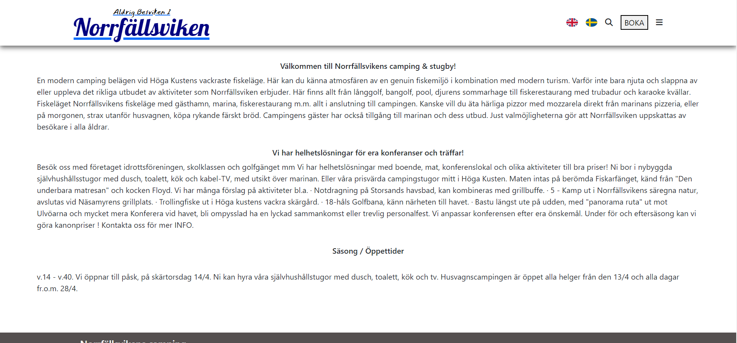

Slide 8
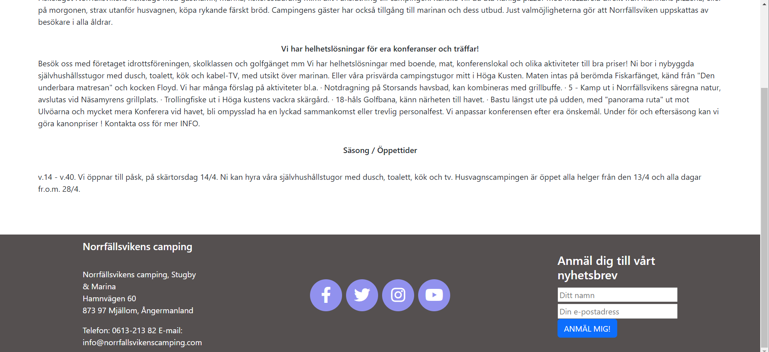

Slide 9
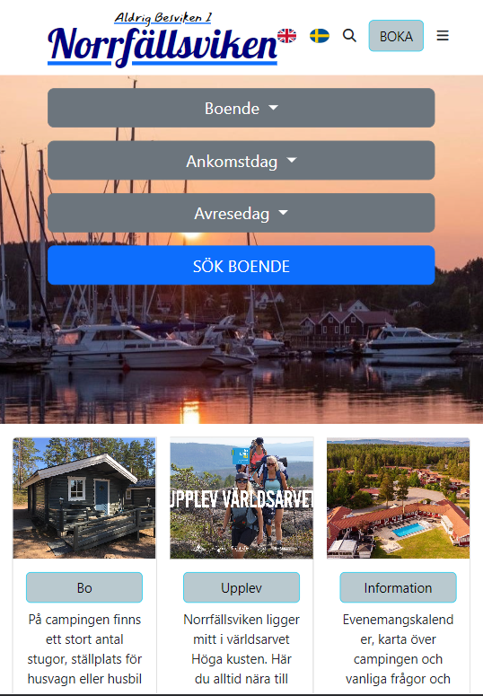
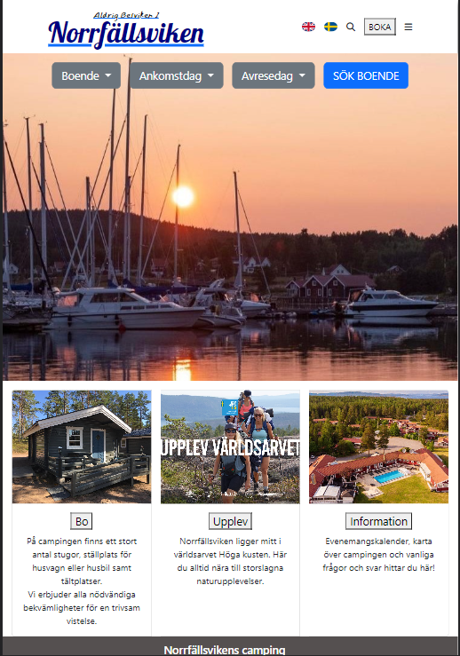
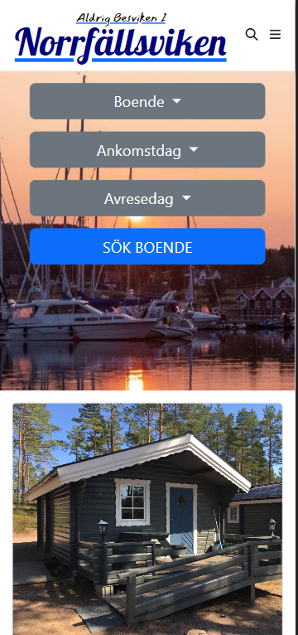
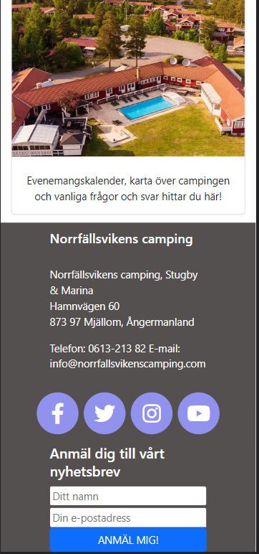
Responsivitet!

Slide 10


Utmaningar
Responsivitet..
Planering och struktur. Att skapa något från scratch utan en tydlig bild av slutprodukten. Vad vill vi göra? Vad KAN vi göra? Många skrotade idéer. Inte veta om sina begränsningar.
Copy-pasteförbannelsen. Att förstå vad vi kopierat.
Inte fastna på småsaker.
Liveshare..

Slide 11
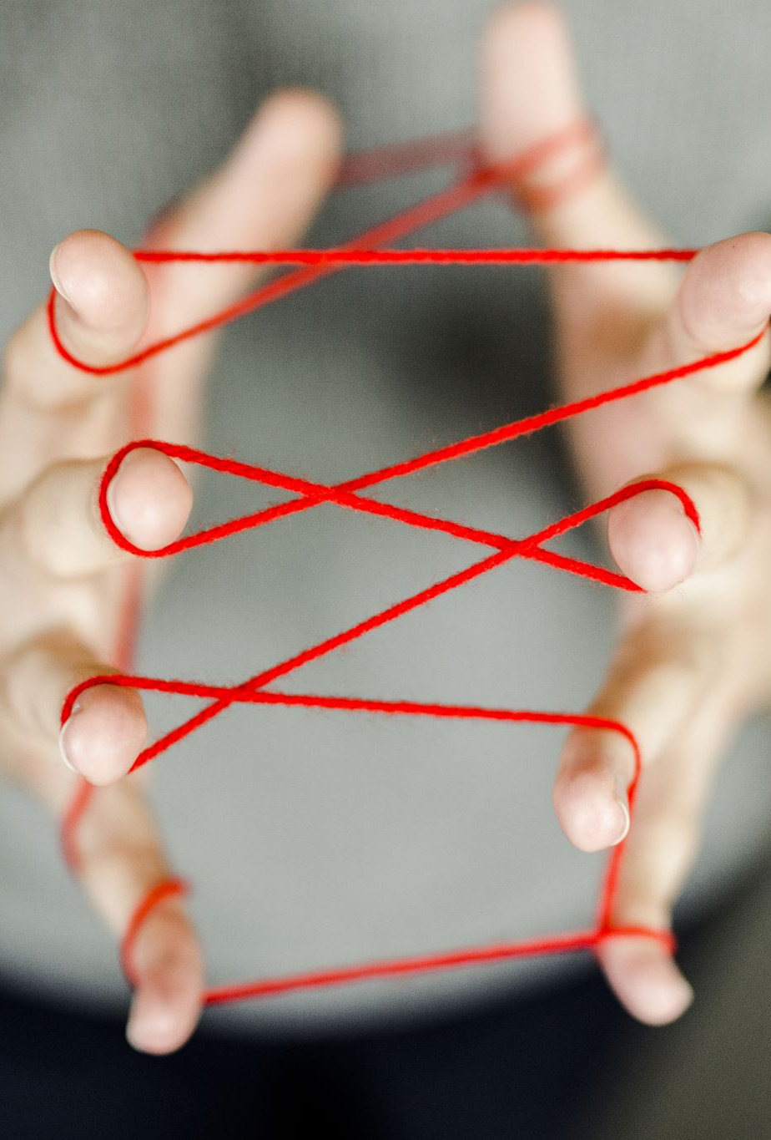
Vad gick bra?
Sammanfoga arbetet. Vi skapade en bra ”skelett-struktur” och la in samtliga delar allt eftersom.
Vissa saker fungerade på första försöket. Det var en överraskning!
Samarbetet överlag. Värdefullt att vara två!

Slide 12
Vår kod! 34xdiv! <div>WOW</div>
Bootstrap cards för att skapa responsiva fönster för bild och text.
Fontawesome’s ikonset tillsammans med forms för att skapa en snygg footer.
Media-queries för att fälla bort delar av menyn i headern.

Slide 13
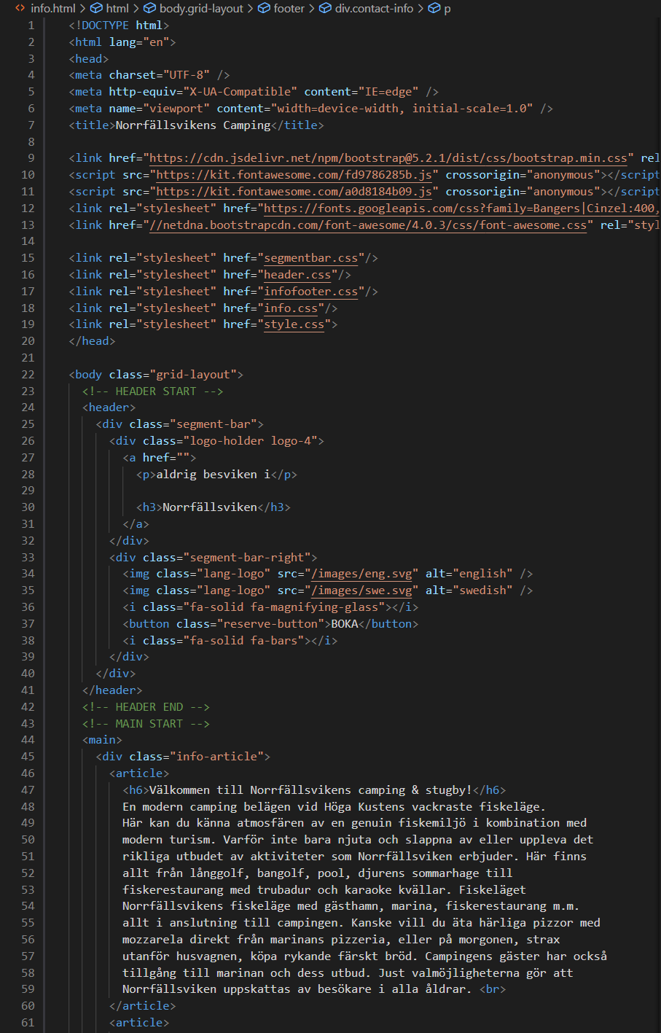
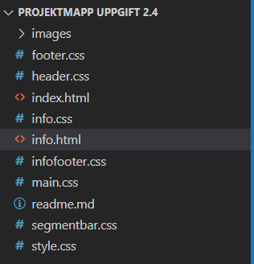
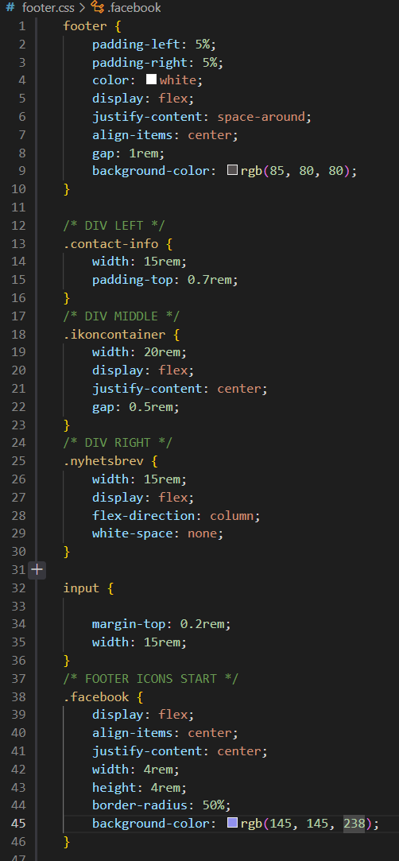
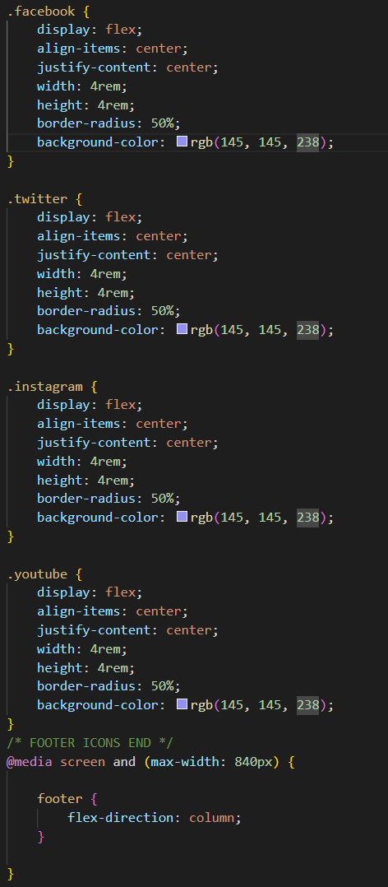
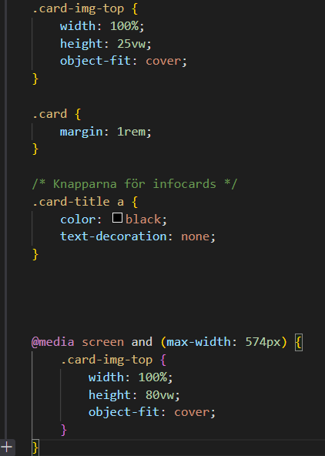
Massa kod

